Slide 1
ФГБОУ ВО КрасГМУ им. проф. В.Ф.Войно-Ясенецкого Минздрава России Фармацевтический колледж
Отчёт по производственной практике
33.02.01 Фармация
Мдк 03.01 Организация деятельности аптек и её структурных подразделений
Выполнила: Варламова София, 203.
Проверила: Тельных Маргарита Алексеевна.
Красноярск, 2021

Slide 2
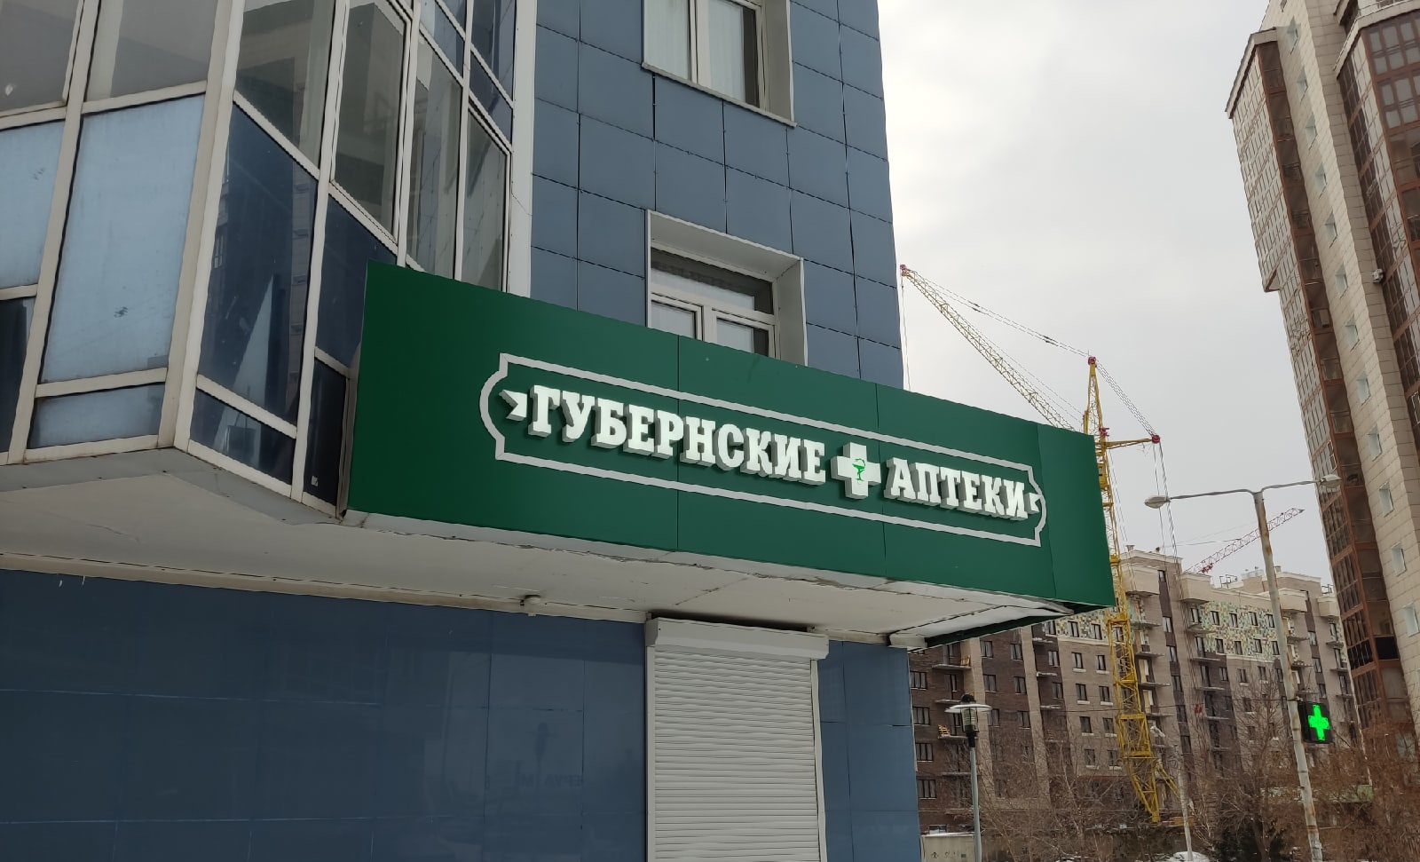
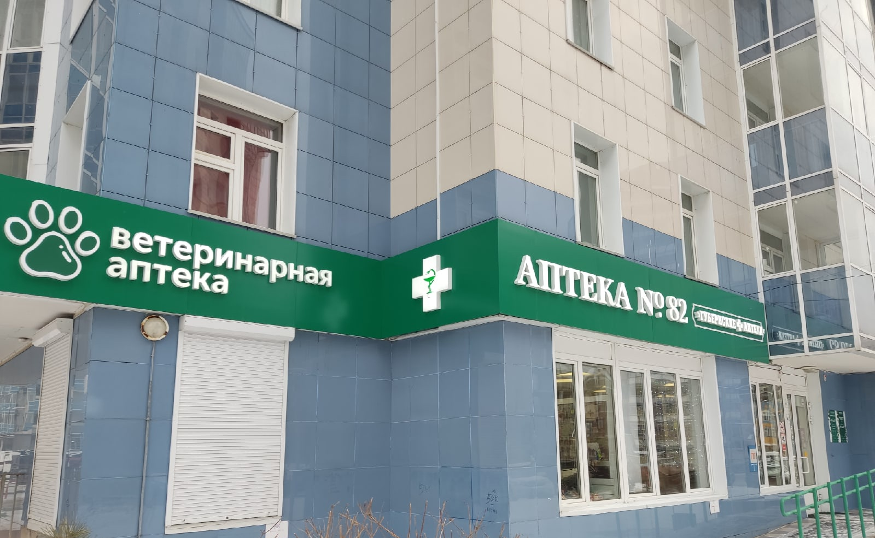
1. Знакомство со структурой аптечной организации 1.1. Вывеска аптеки

Slide 3
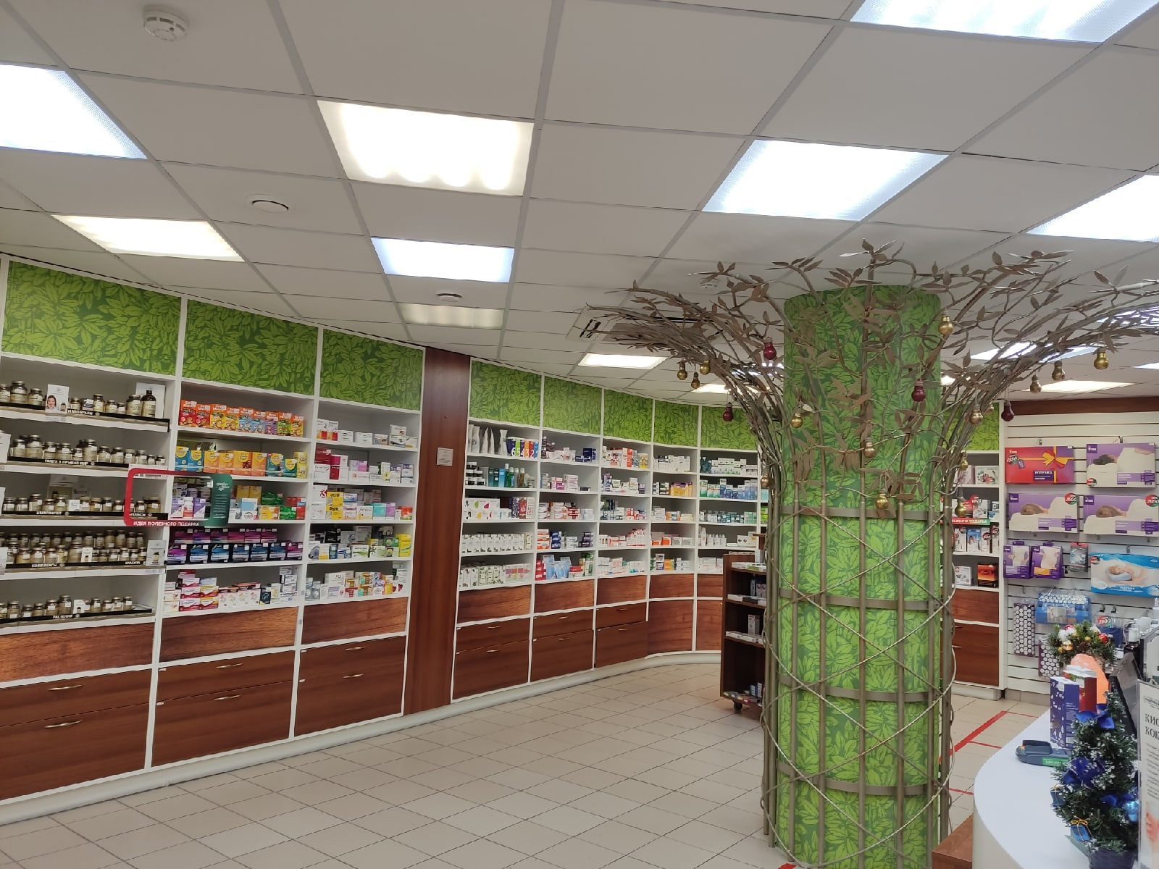
1.2. Торговый зал и помещения аптеки Торговый зал

Slide 4
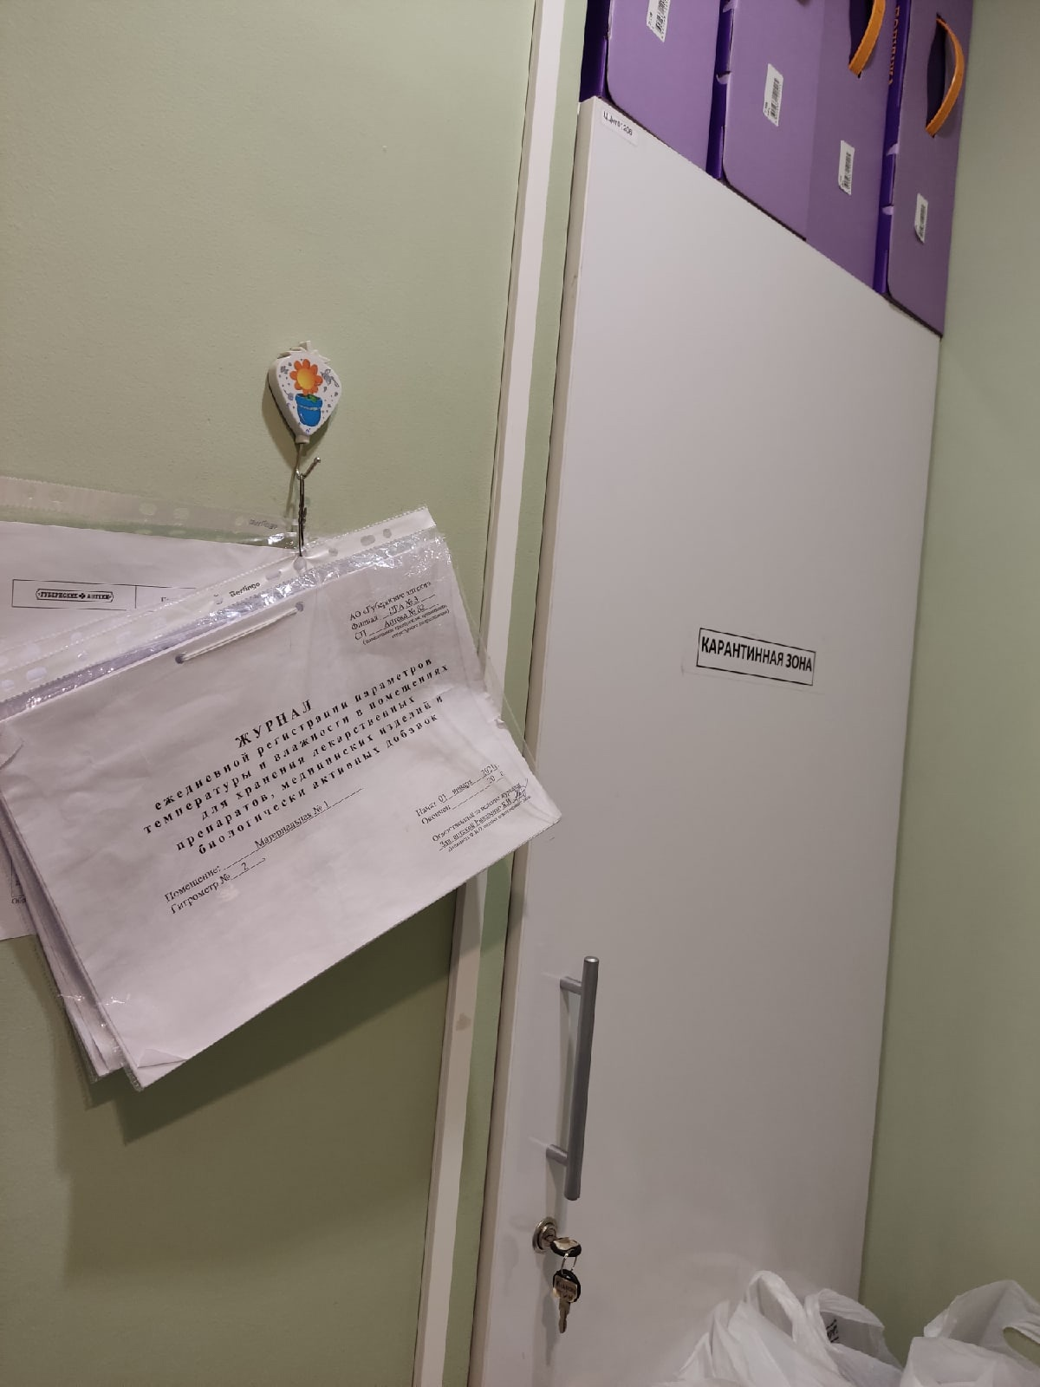
Материальная №1

Slide 5
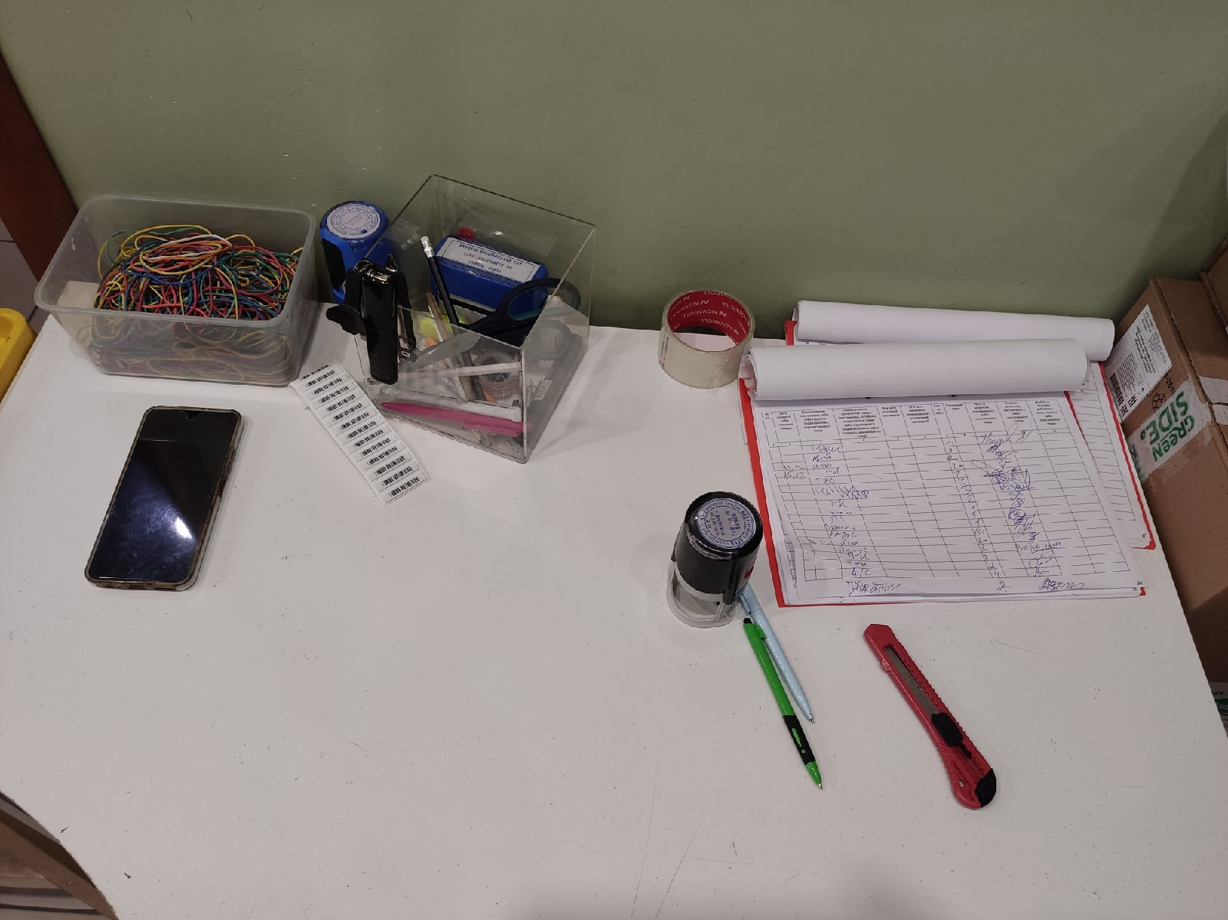
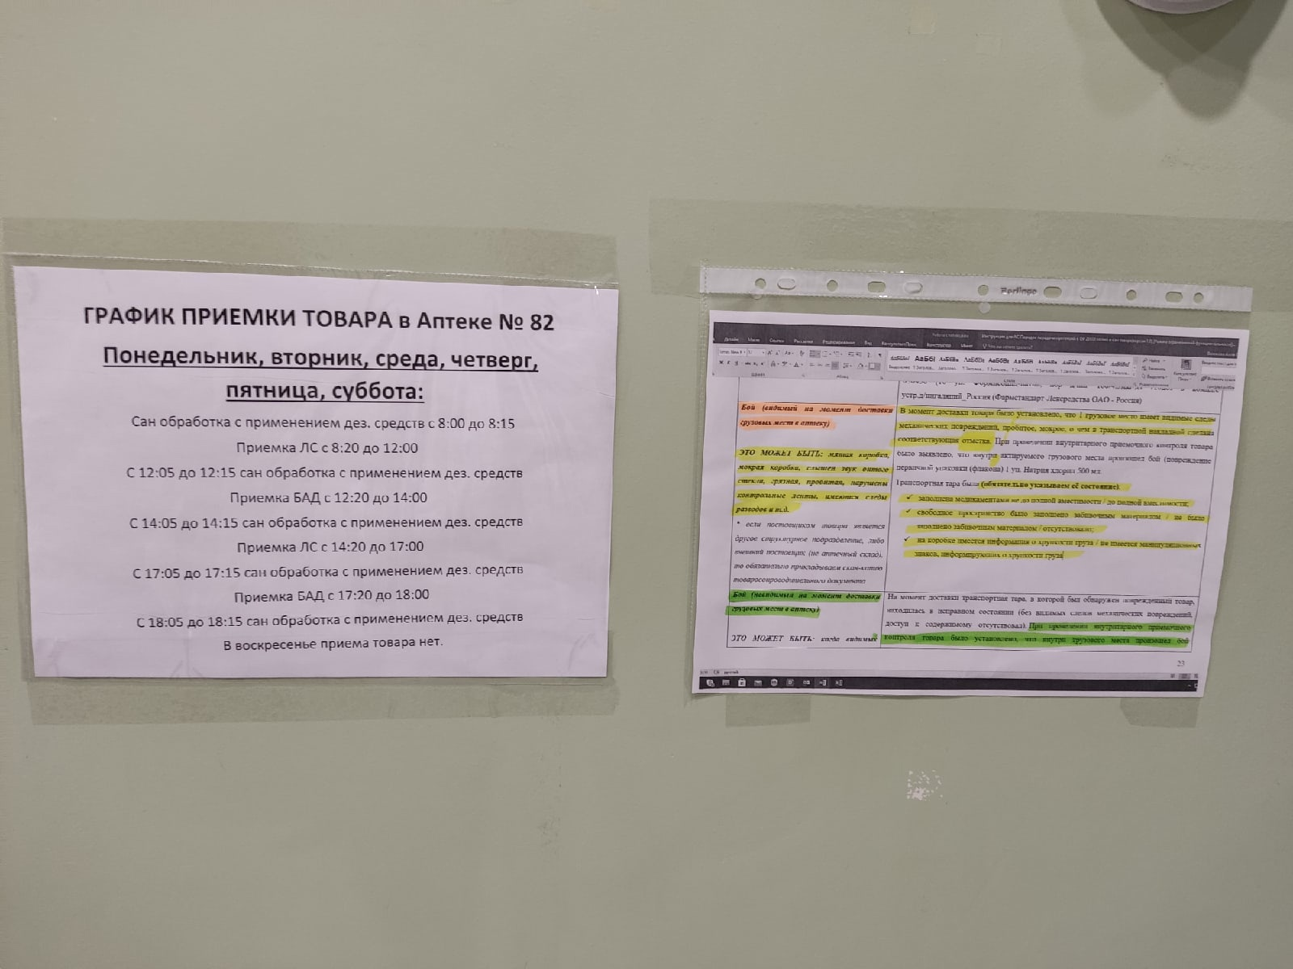
Зона приёмки товара

Slide 6
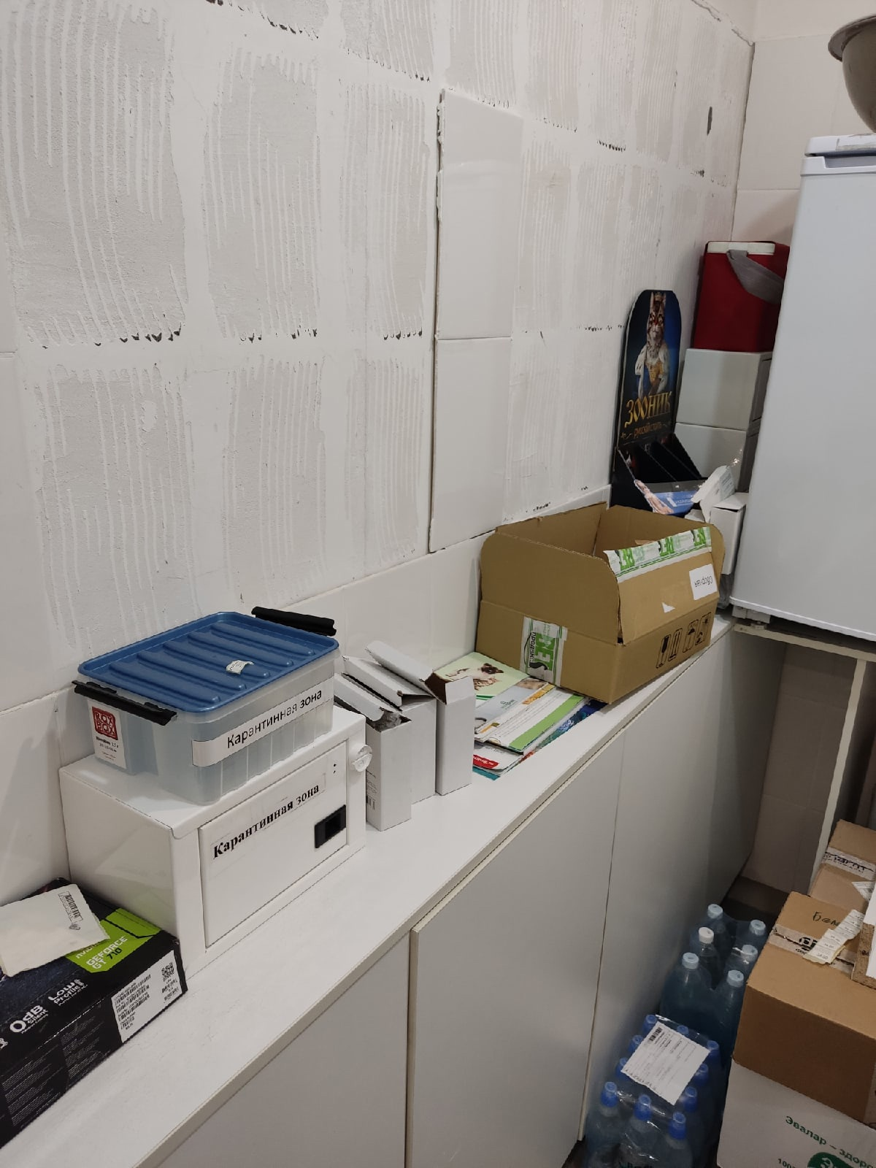
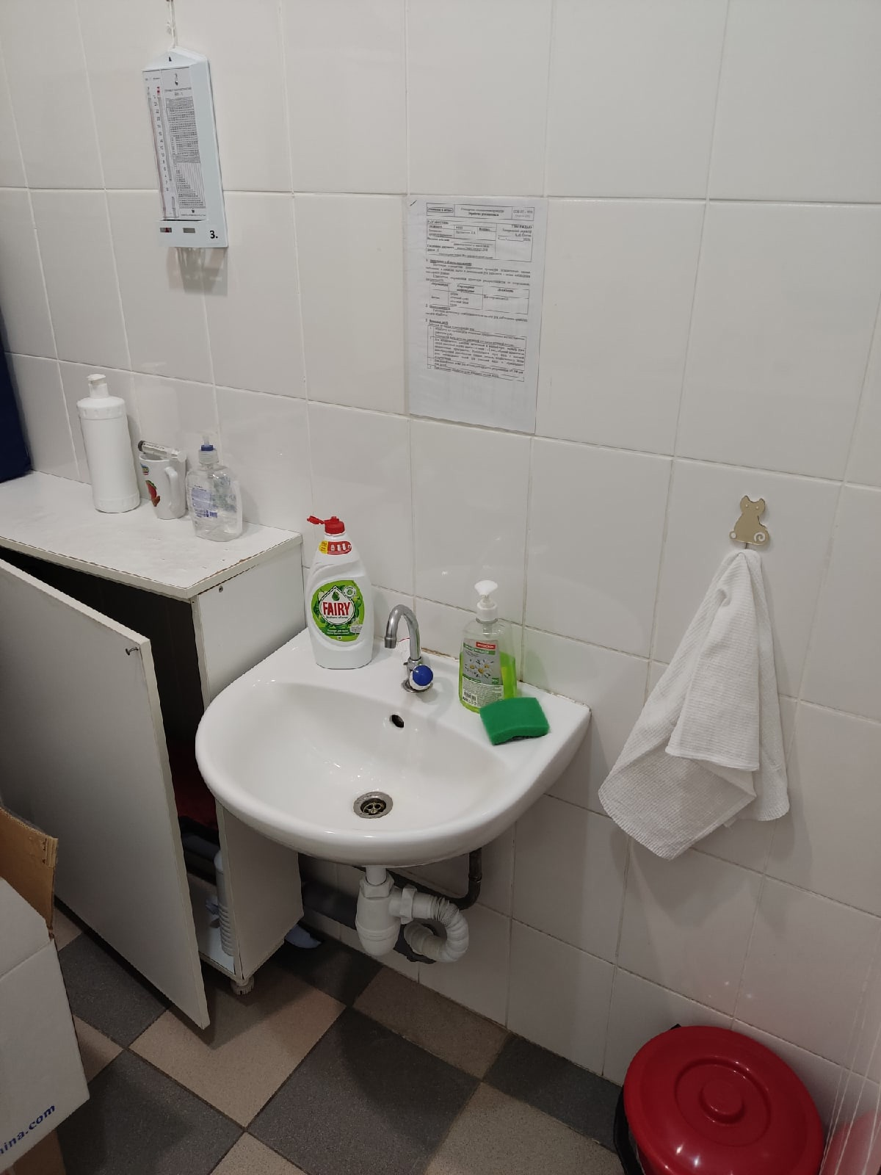
Материальная №2

Slide 7
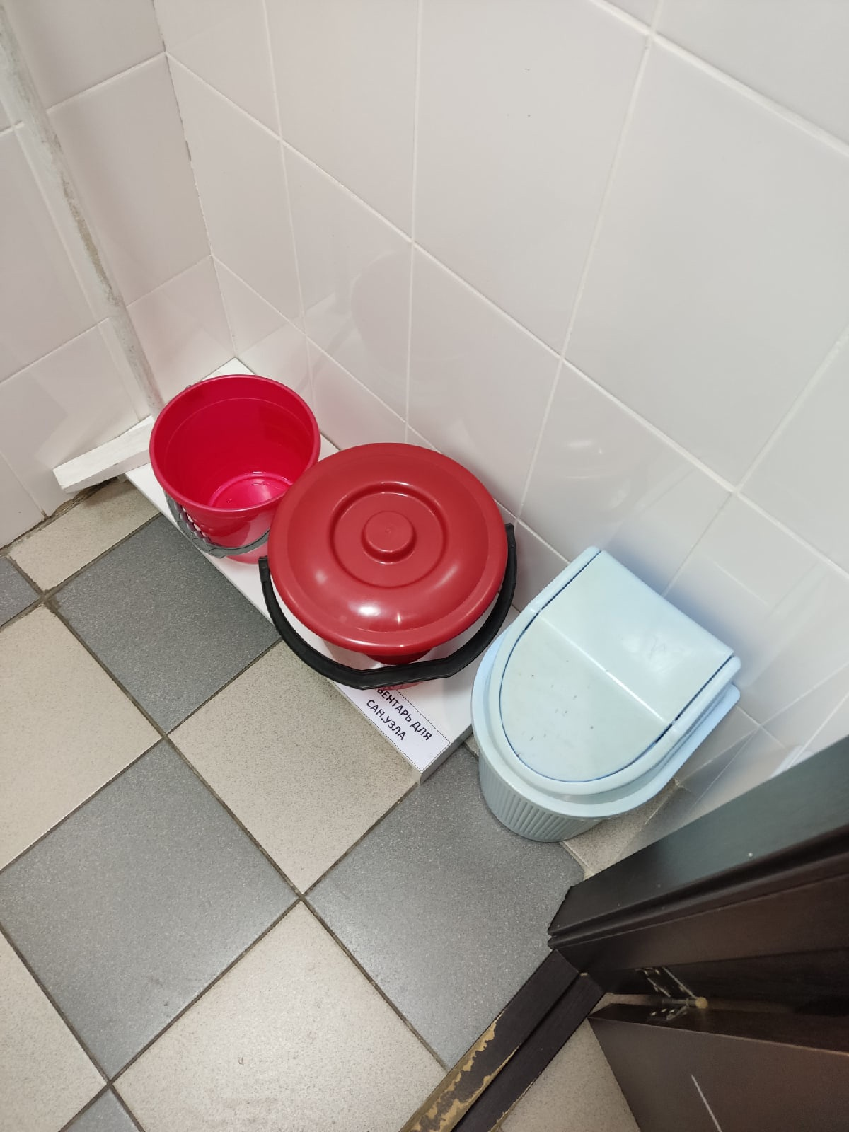
Туалет

Slide 8
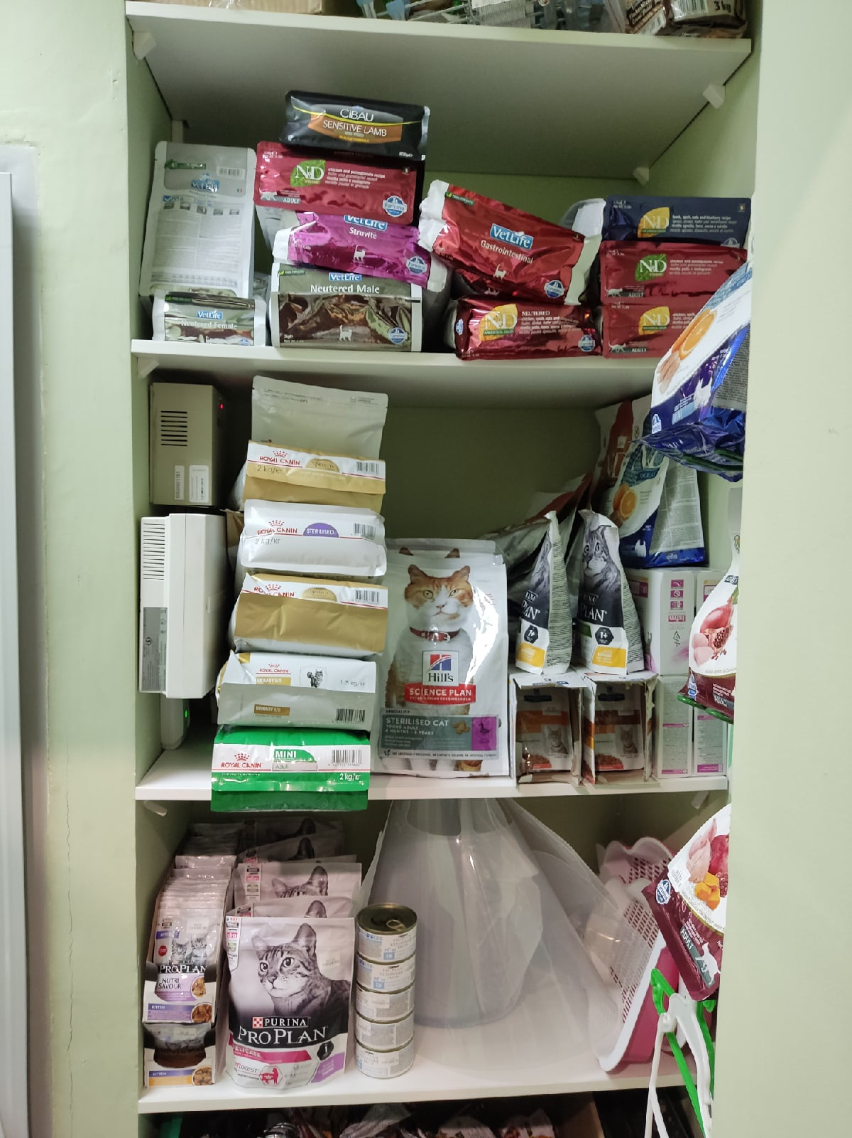
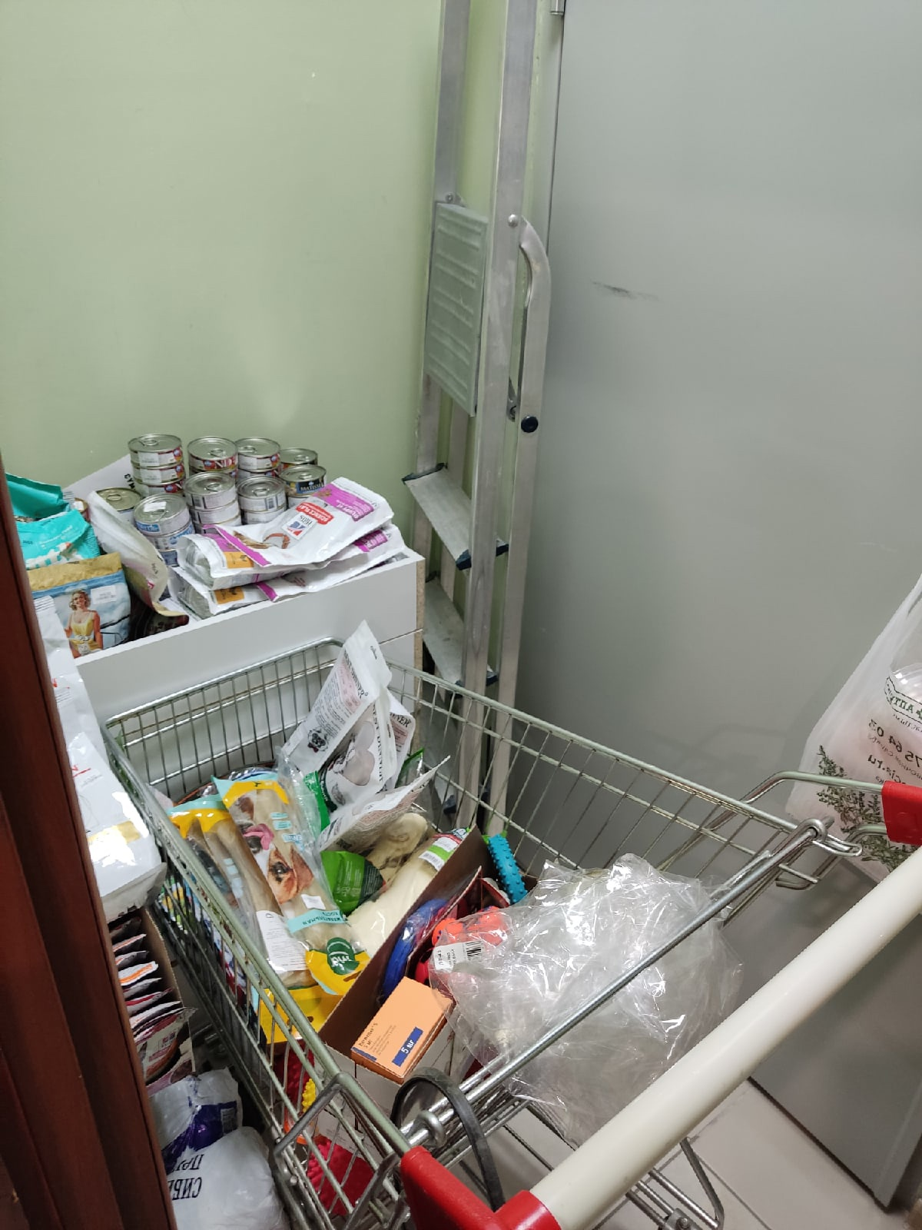
Архив

Slide 9
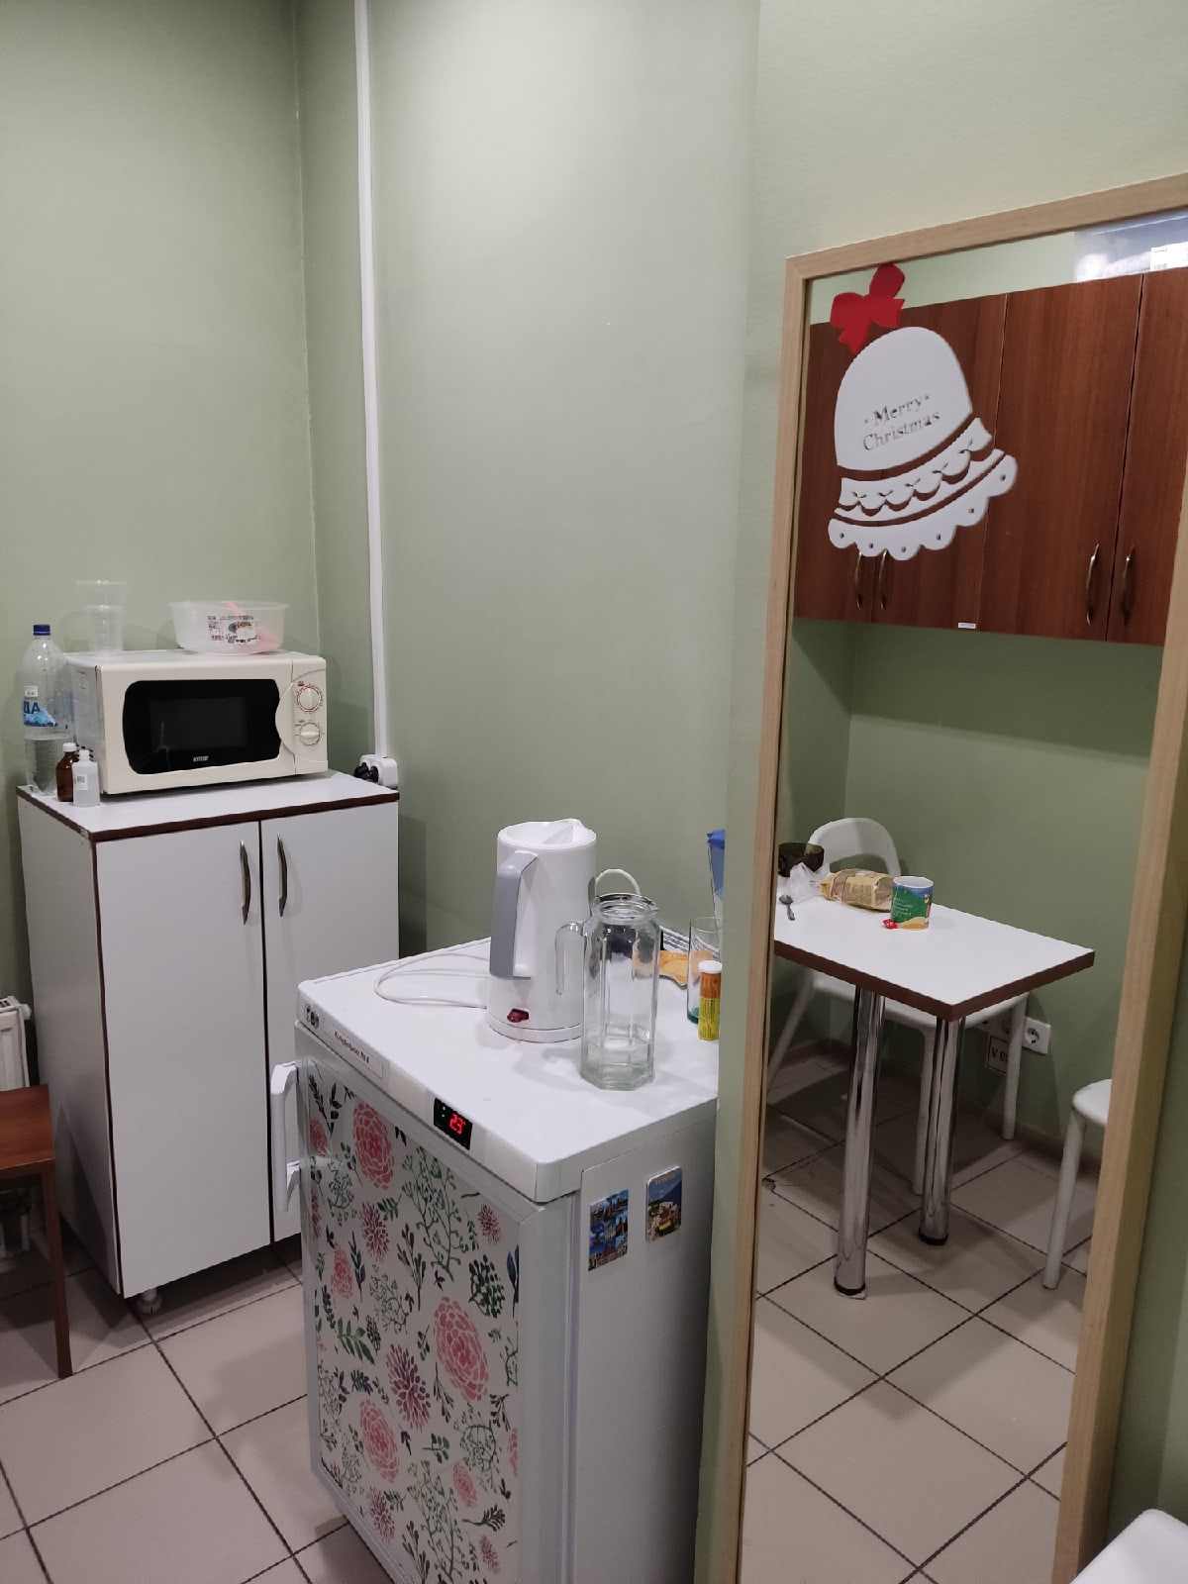
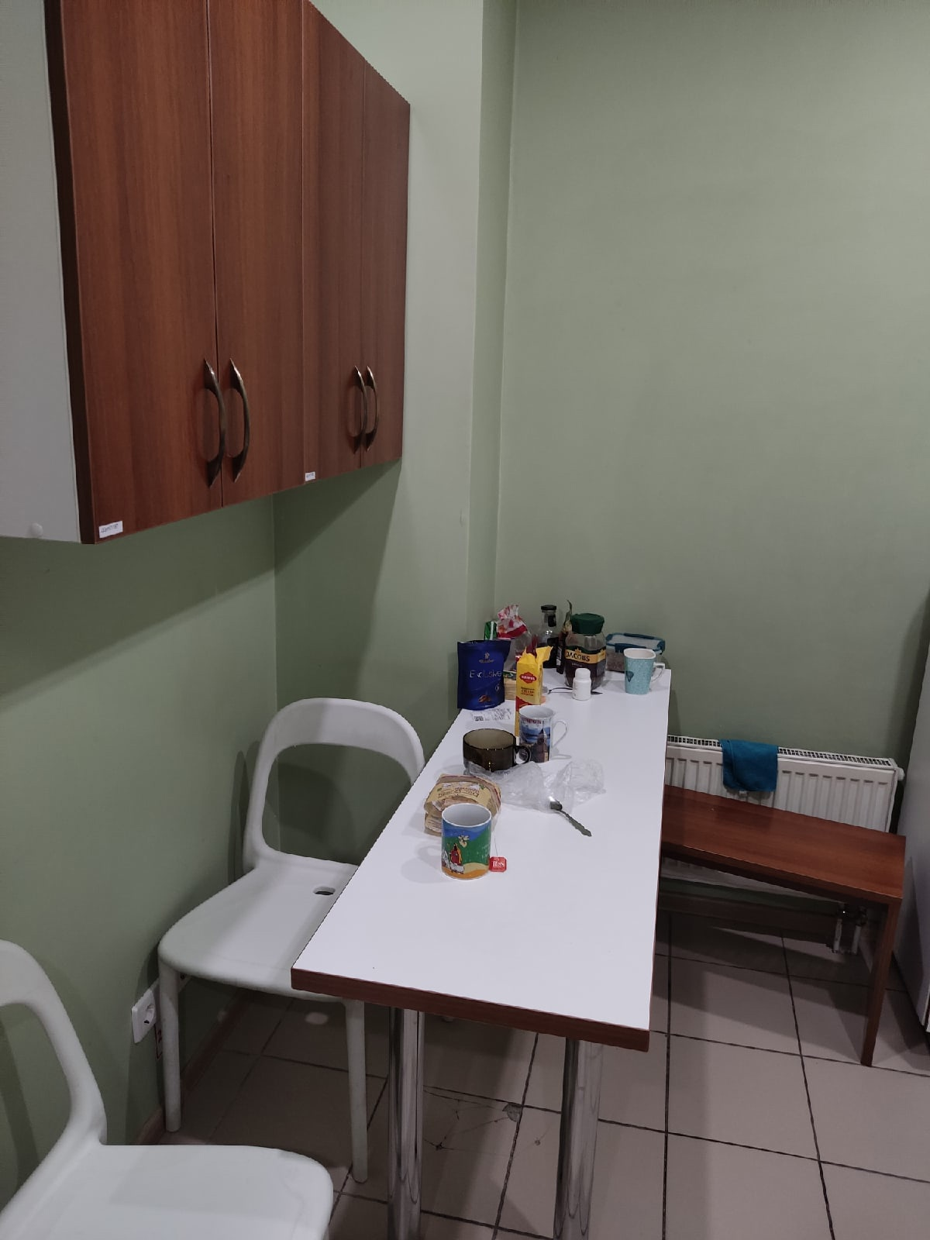
Комната отдыха персонала

Slide 10
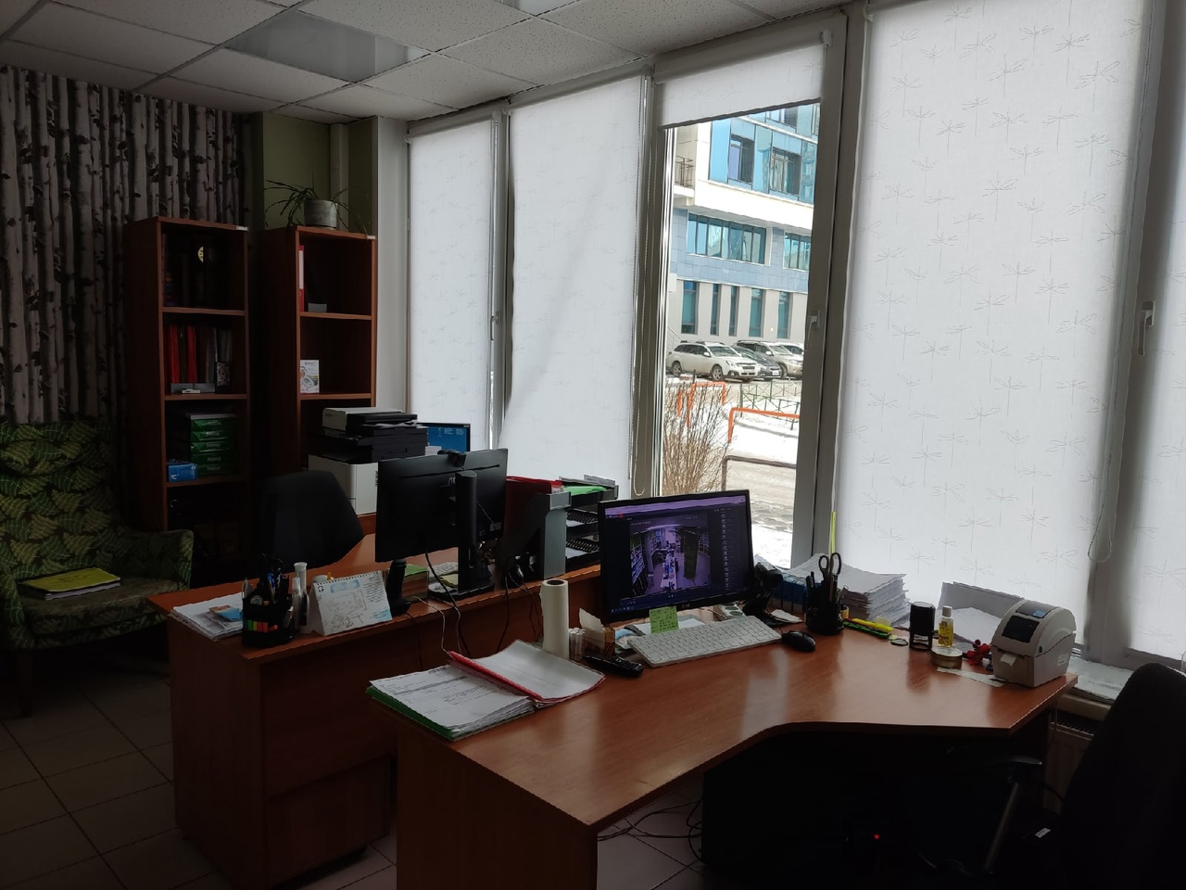
Кабинет заведующего

Slide 11
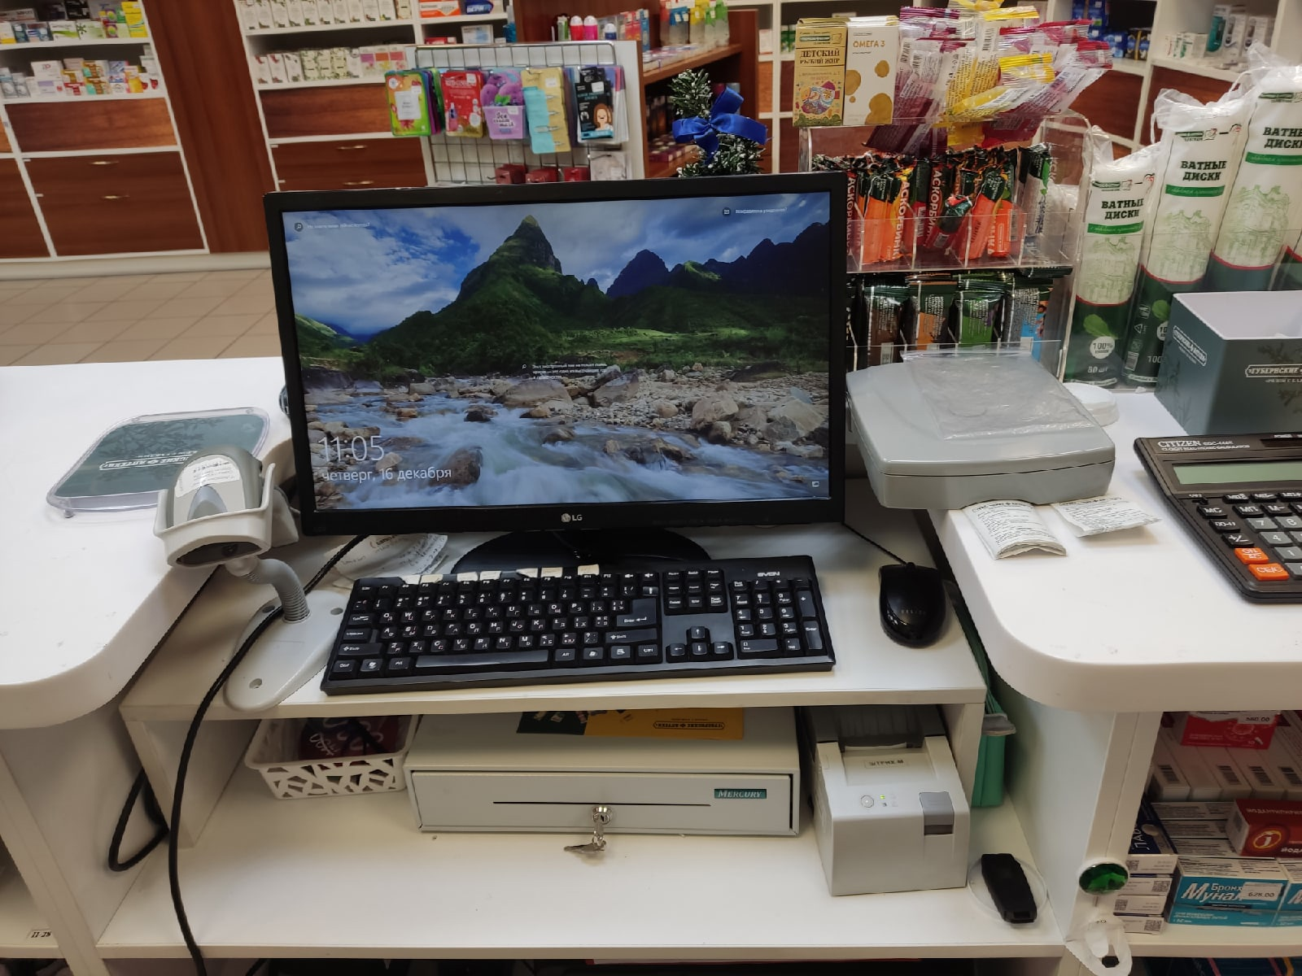
1.3. Рабочее место фармацевта

Slide 12
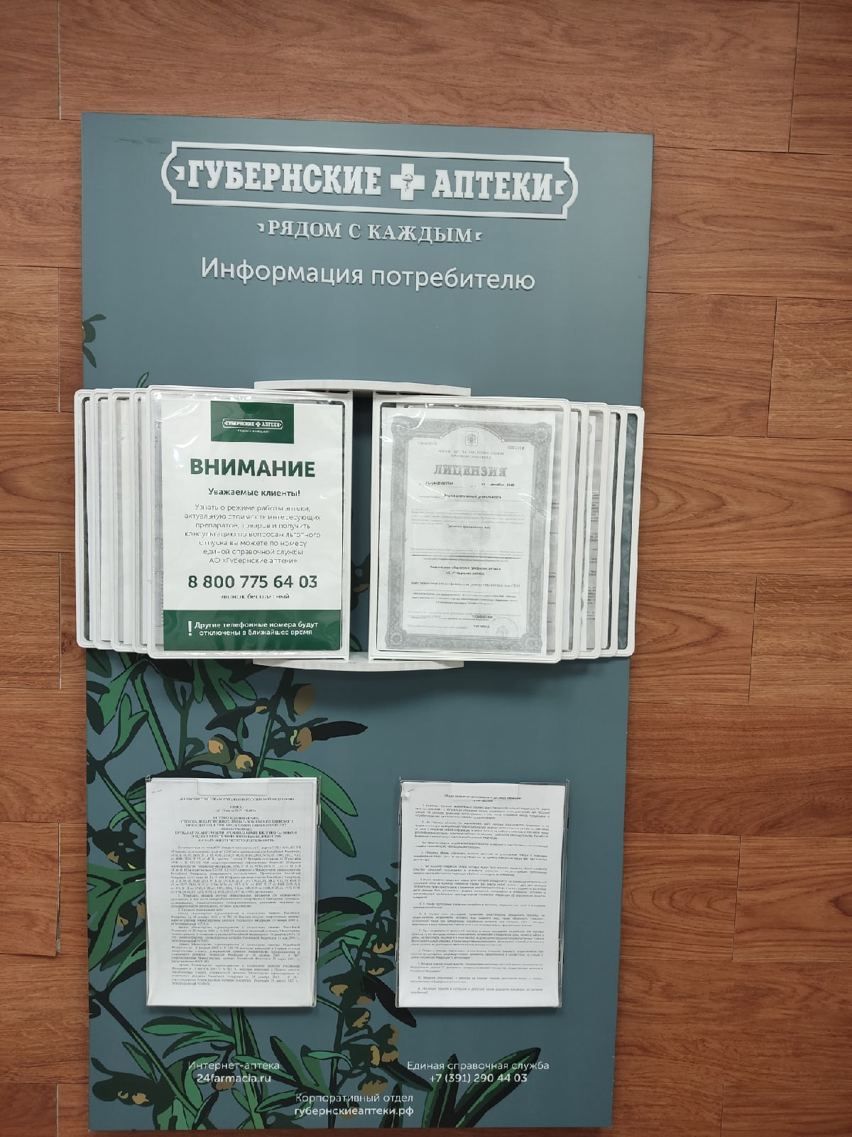
1.4. Информационный стенд для посетителей

Slide 13
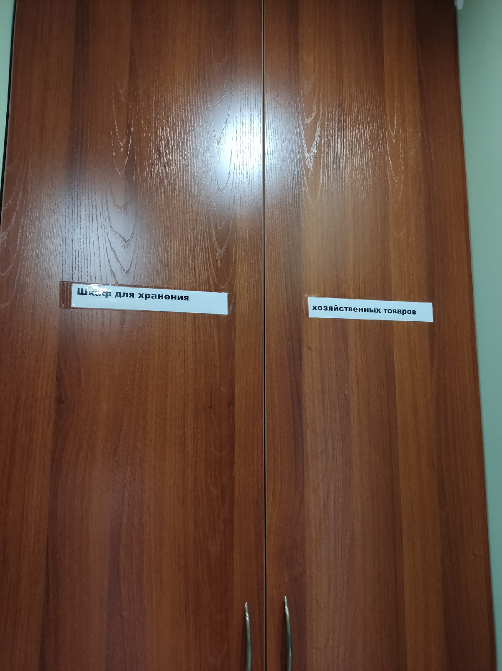
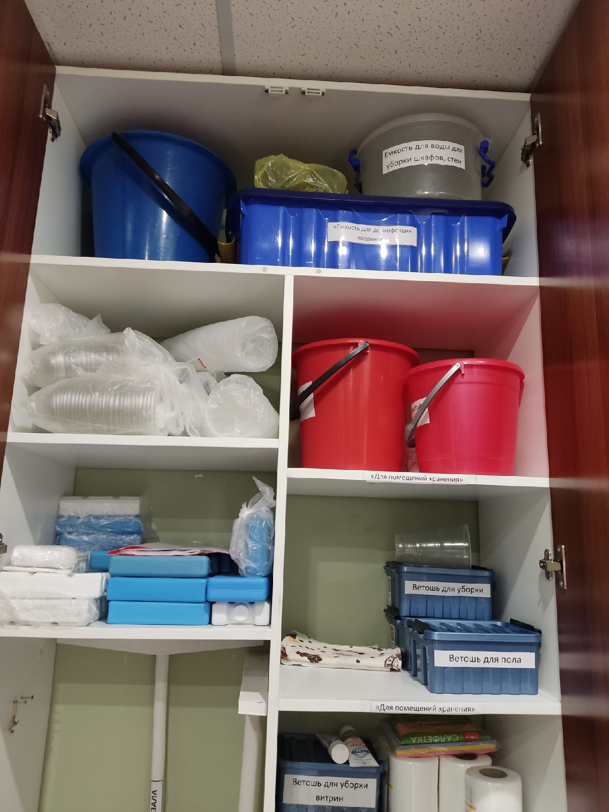
2. Санитарный режим в аптечной организации. 2.1. Шкаф для хранения уборочного инвентаря

Slide 14
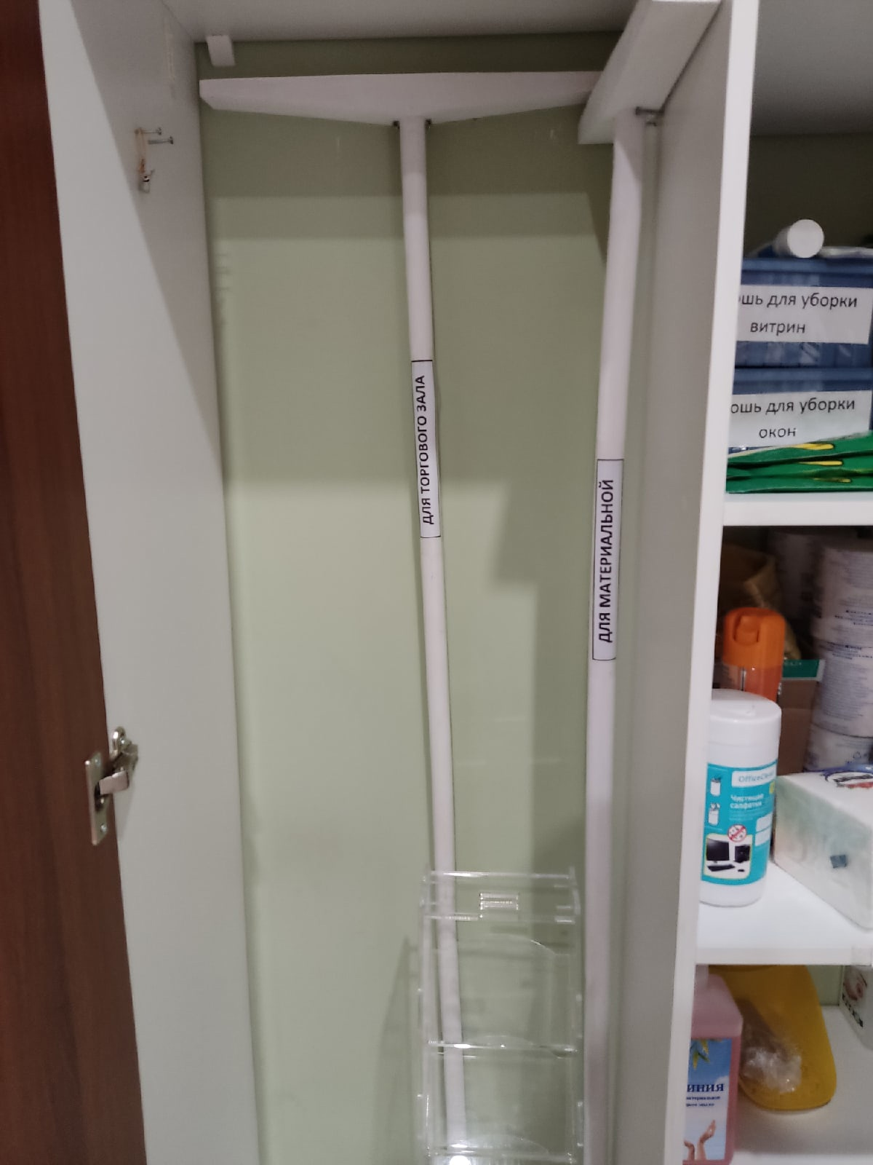
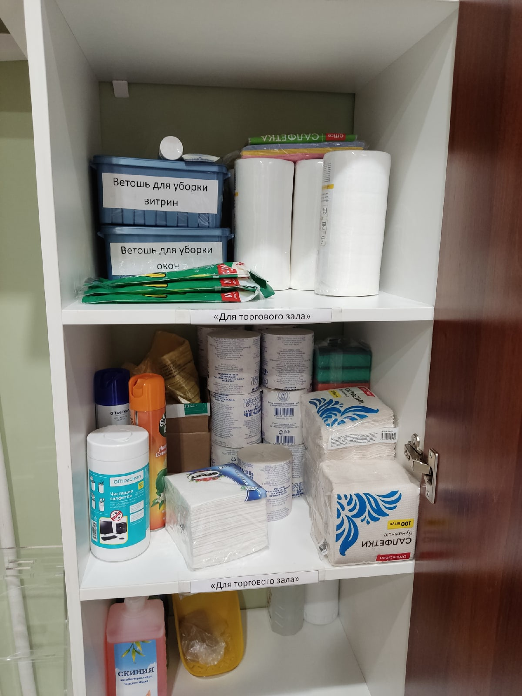
2.2. Промаркированный уборочный инвентарь

Slide 15
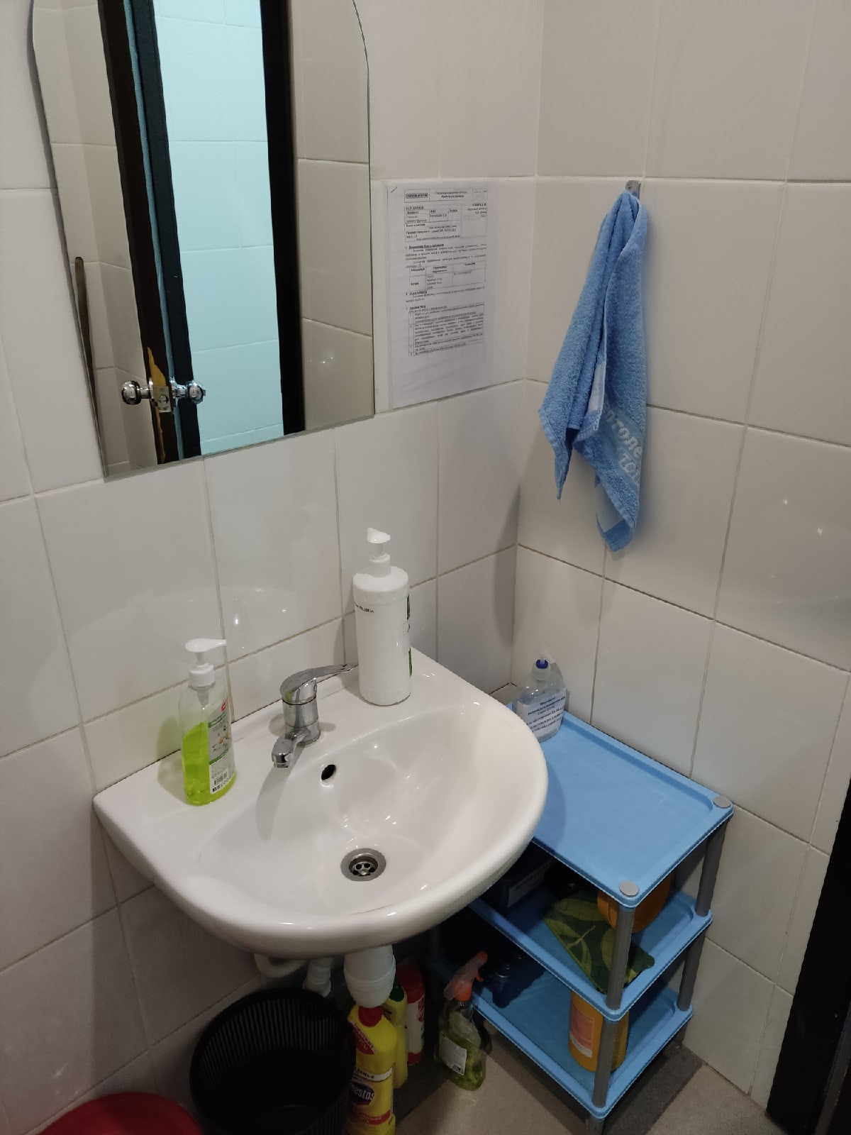
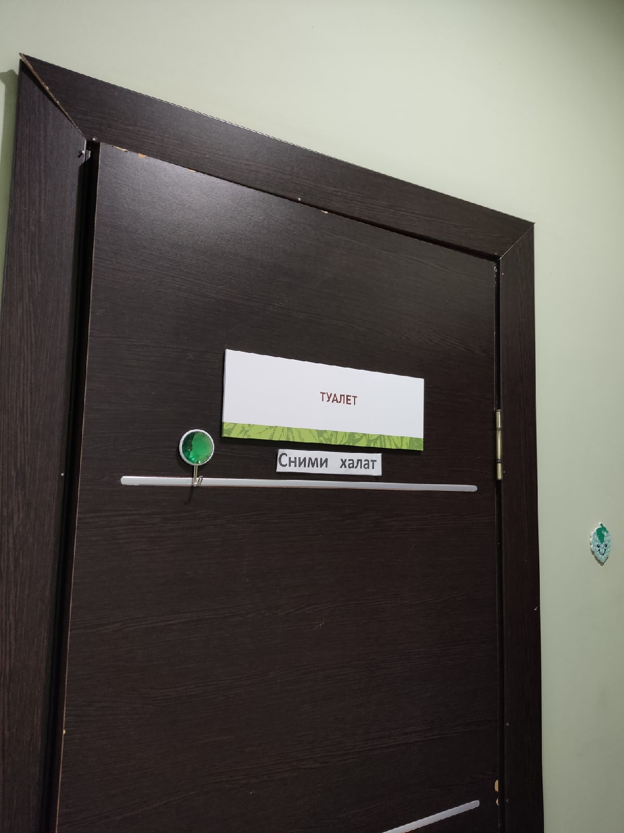
2.3. Санузел

Slide 16
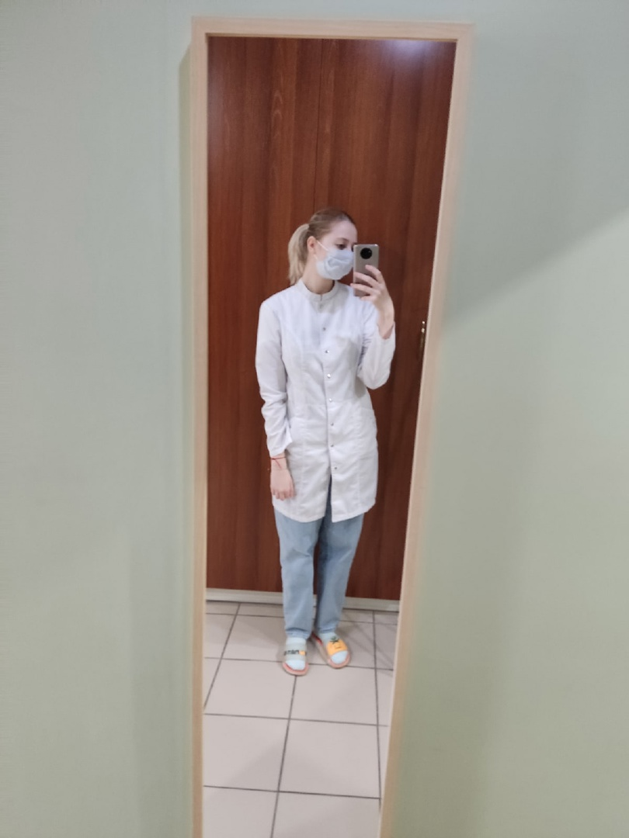
2.4. Фармацевт в санитарной одежде

Slide 17
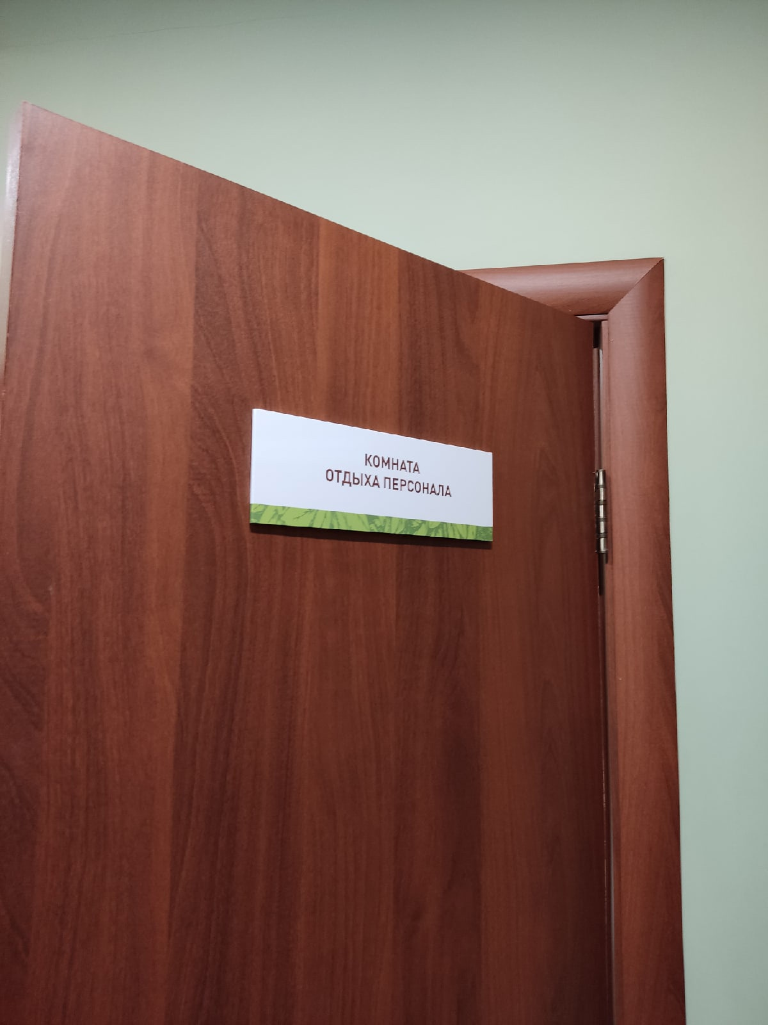
2.5. Административно-бытовая зона

Slide 18
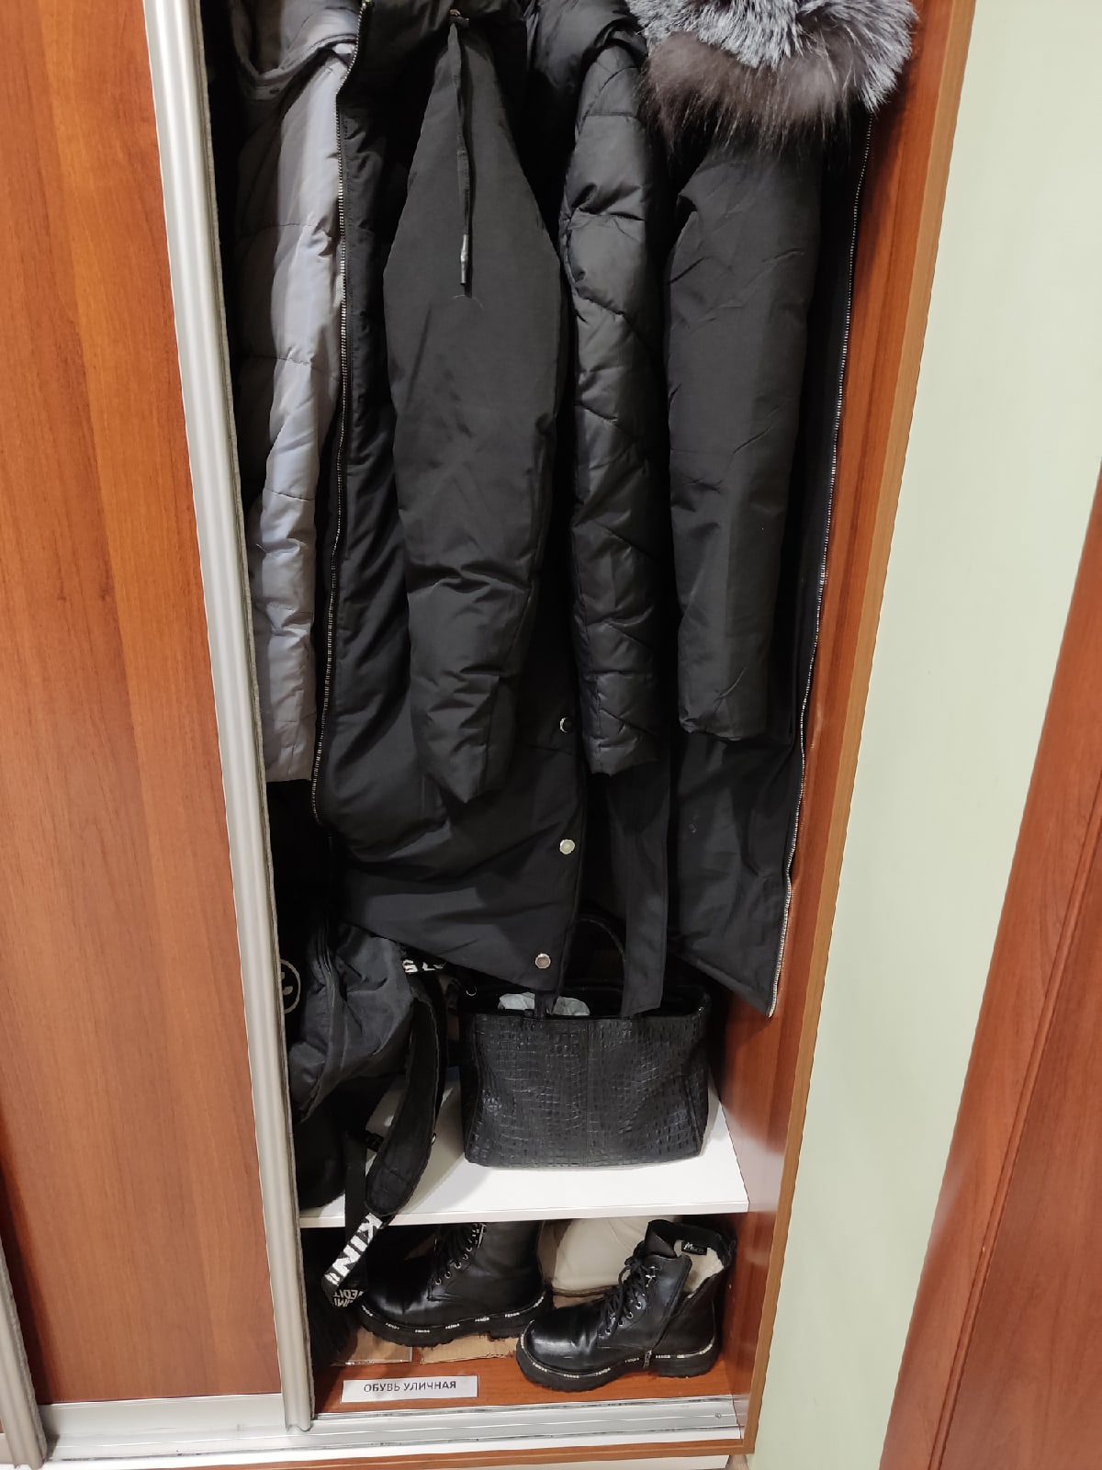
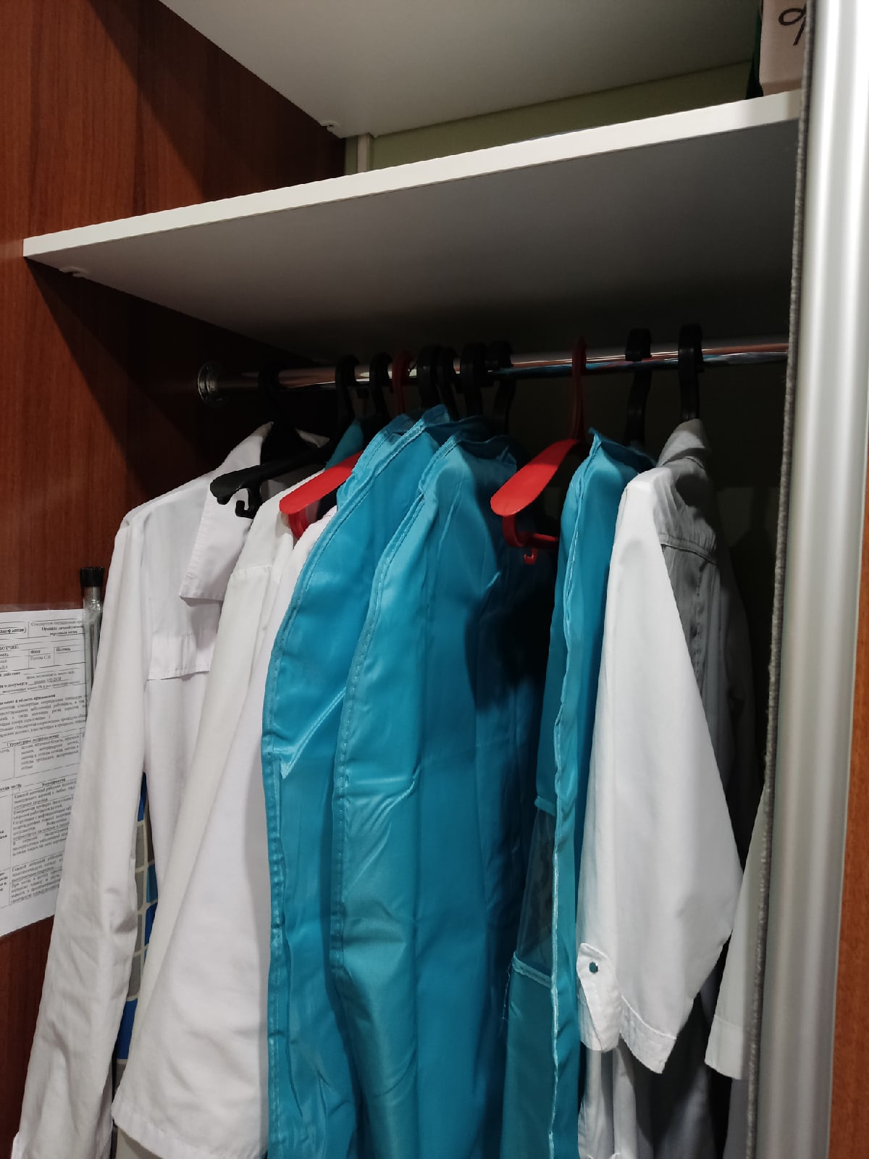
2.6. Зона хранения верхней и санитарной одежды

Slide 19
3. Организация хранения товаров аптечного ассортимента 3.1. Помещения для хранения аптечных товаров (материальные комнаты)

Slide 20
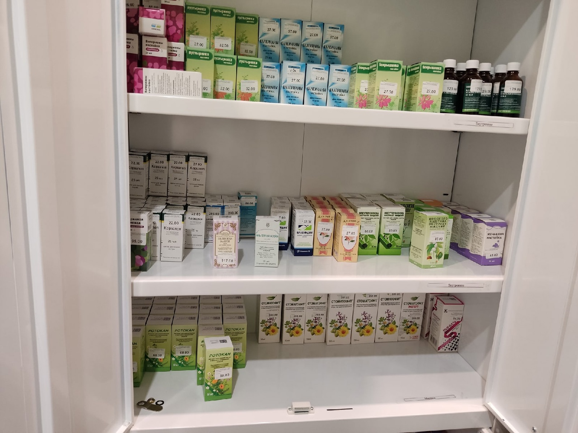
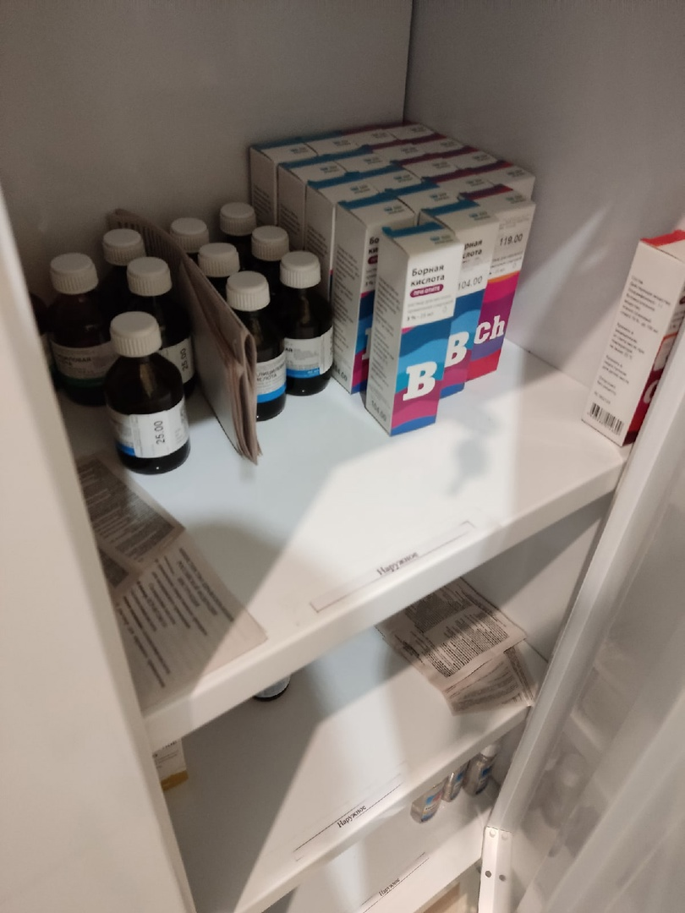
3.2. Шкафы для хранения наружных лекарственных препаратов, внутренних лекарственных препаратов, лекарственных препаратов для инъекций.

Slide 21
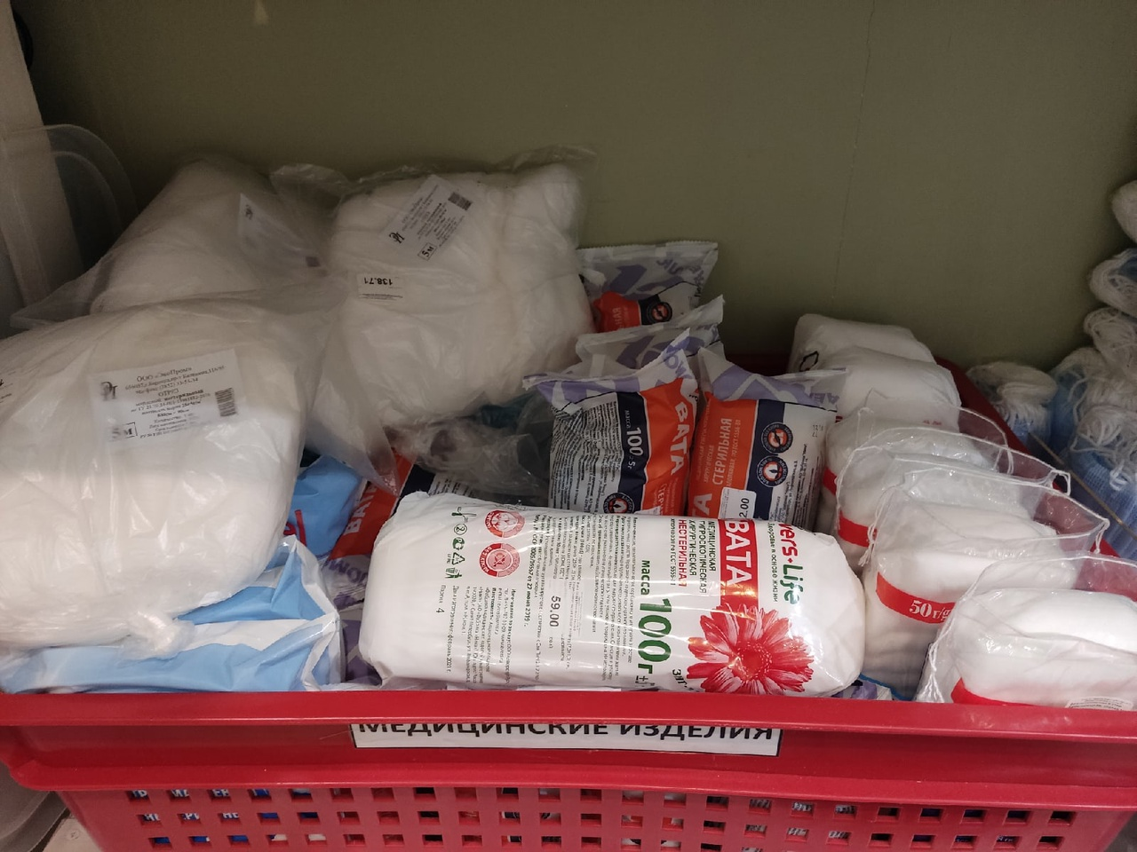
3.3. Шкафы для хранения перевязочного материала.

Slide 22
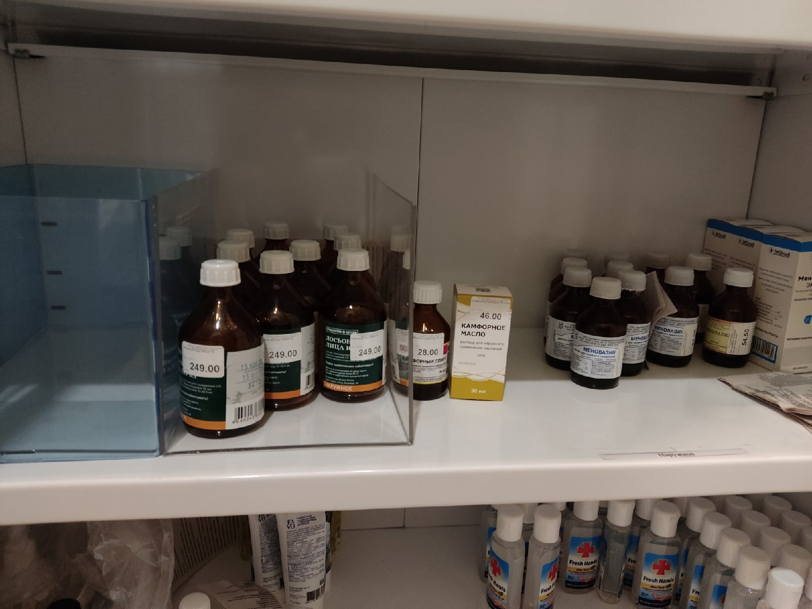
3.4. Шкаф для хранения огнеопасных веществ.

Slide 23
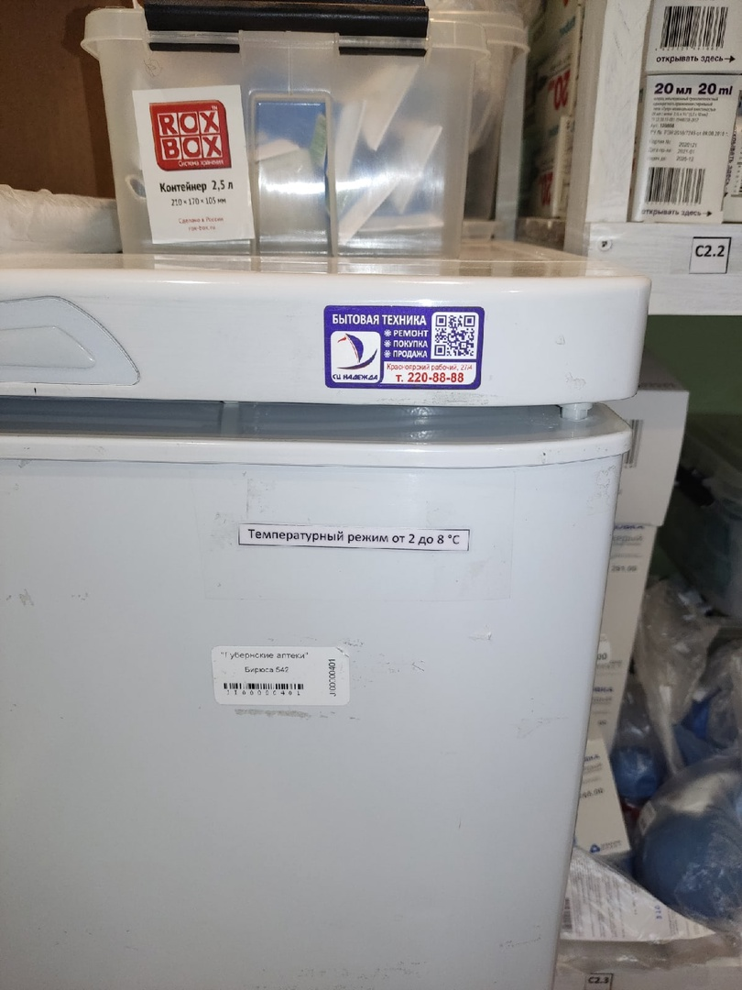
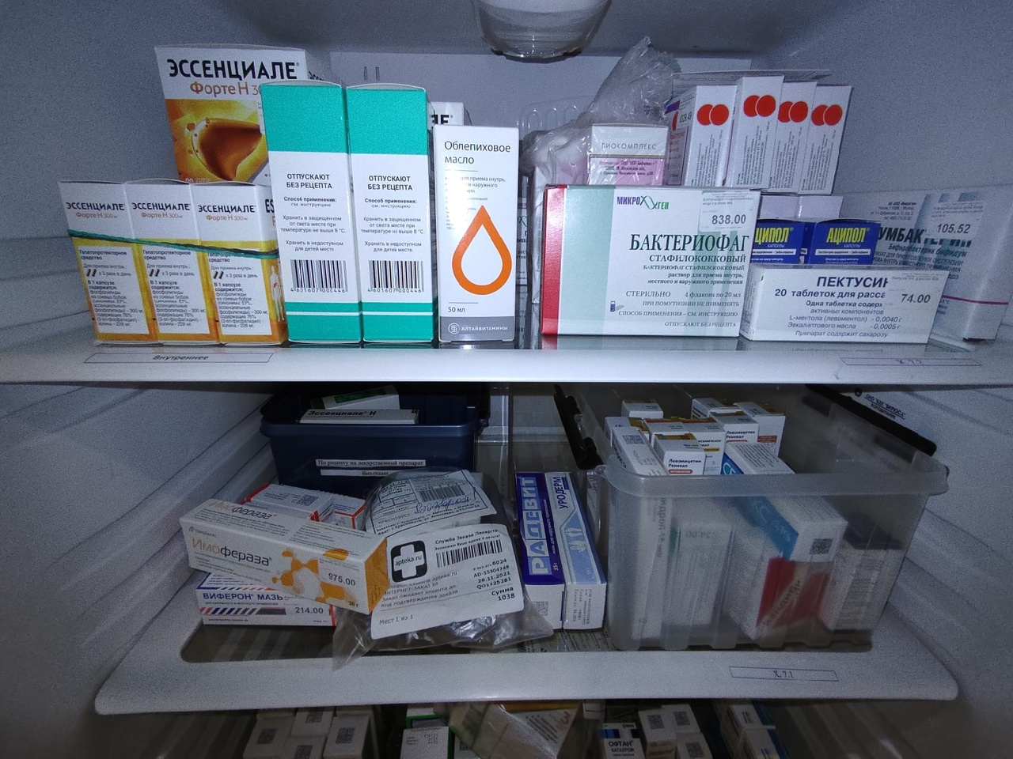
3.5. Холодильник

Slide 24
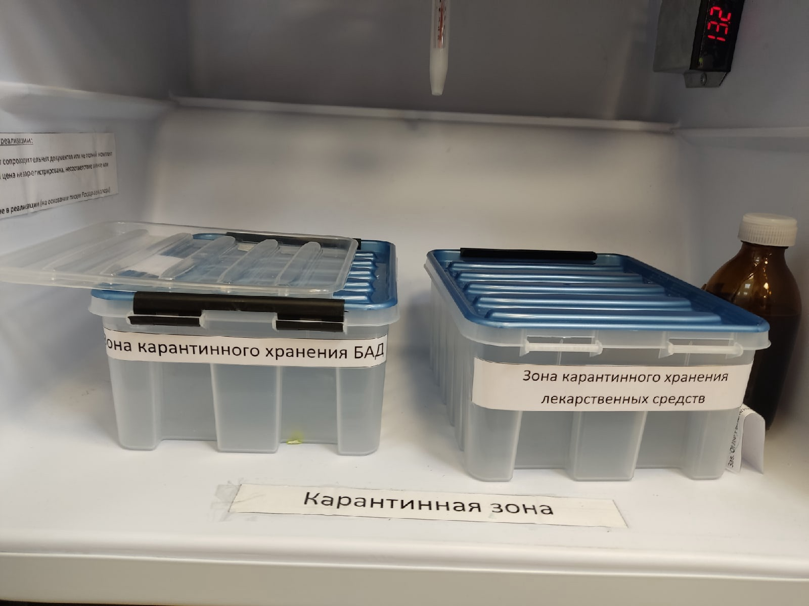
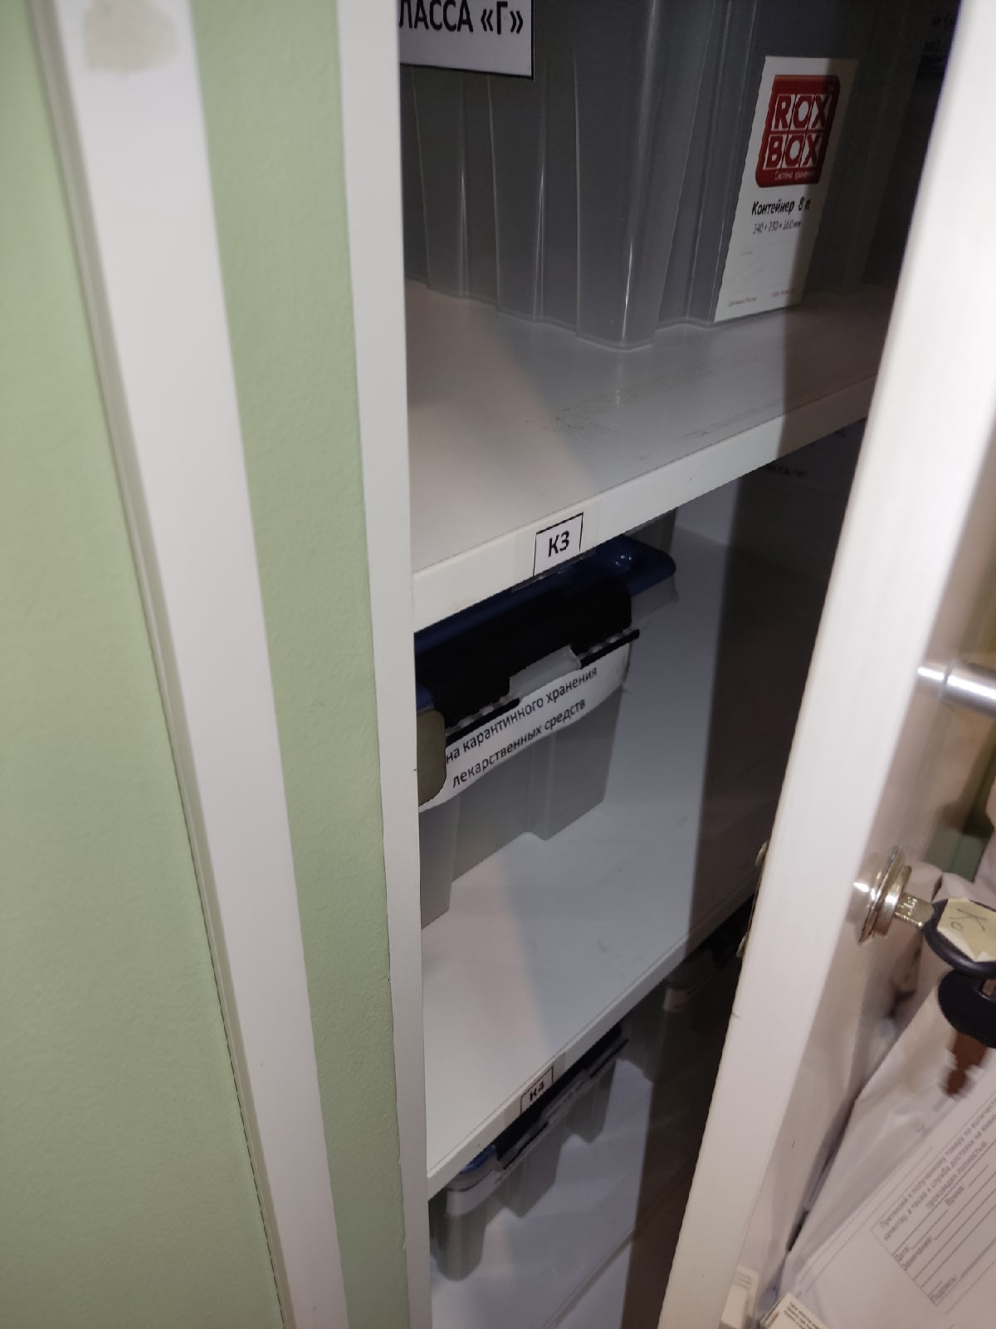
3.6. Карантинные зоны хранения лекарственных препаратов.

Slide 25
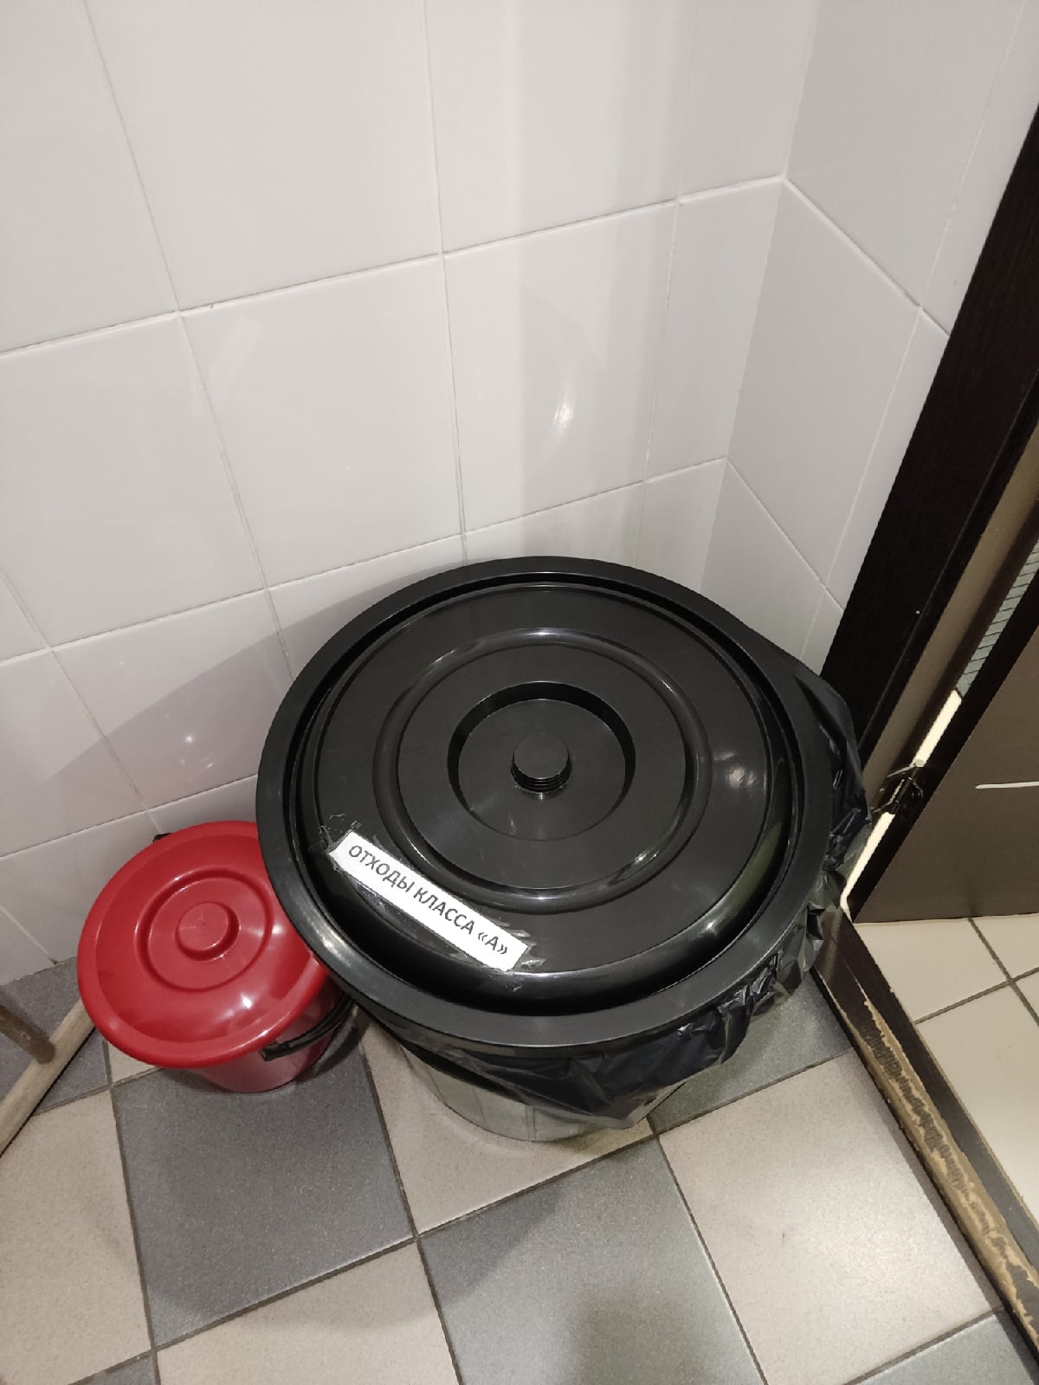
3.7. Тара для сбора медицинских отходов.

